Slide 1
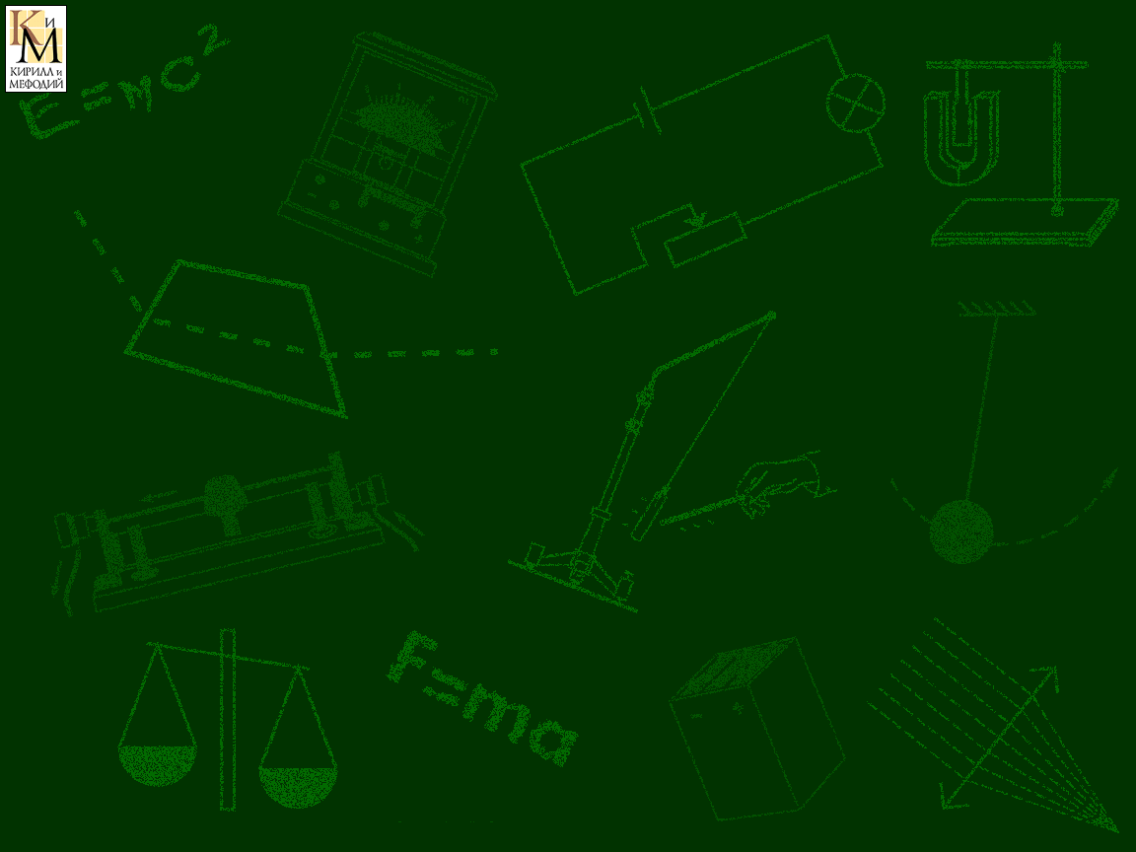
Урок 19 16 11. 12
Расчёт массы и объёма тела
По его плотности
Учитель физики МОУ «СОШ № 14 города Пугачёва имени П.А. Столыпина»
Кушкарёва Е.Г.
2012-2013 учебный год

Slide 2
1. Решите задачи
Задача 1.
Какая жидкость налита в сосуд ёмкостью 50 л, если её масса 46,5 кг?
Дано: СИ:
V = 50 л, 0,05м³
𝒎 = 46,5 кг.
Найти: 𝛒
V = 1л = 0,001м³
Решение:
Ответ: масло подсолнечное

Slide 3
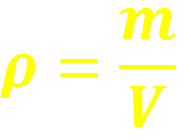
Расчёт массы и объёма тела

Slide 4
Задача 2.
Найдите массу бетонной плиты размером
5 м х 4 м х 0,5 м.
Дано:
а = 5 м,
𝖻 = 4 м,
с = 0,5 м.
Найти: 𝒎
Решение:
= 5 м⋅4 м⋅0,5 м= 10 м³,
V = а⋅𝖻⋅с
Ответ: 𝒎 = 23 000 килограмм.

Slide 5
Задача 3.
Найдите объём айсберга массой 400 т.
Дано:
𝒎 = 400 т =
= 400 000 кг.
Найдите: V
Решение:
Проверка размерности:
Ответ: V ≈ 444 м³.

Slide 6
Задача 4.
Чем объяснить отличие плотности водяного пара от плотности воды? ___________________
_________________________________________

Slide 7
Задача 4.
Чем объяснить отличие плотности водяного пара от плотности воды? Расположением молекул: в воде они расположены ближе друг другу.

Slide 8
Задача 5.
Насколько изменилась масса топливного бака с бензином, когда в него долили бензин, объём которого 20 л?
Дано:
V = 20 л =
= 0,02 м³ .
Найти: ∆𝒎
Решение:
Ответ: изменилась на 14,2 кг.
V = 1л = 0,001м³

Slide 9
Задача 6.
Чугунный шар имеет массу 800 г при объёме 135 см³. Сплошной или полый этот шар?
Дано:
𝒎 = 800 г ,
V_{ш} = 135 см³.
Найти: V_{ч}
Решение:
Поскольку V_{ш} > V_{ч} , шар полый. Объём полости:
V_{п} = V_{ш} – V_{ч}
= (135 – 114) см³ = 21 см³.
Ответ: В шаре имеется полость объёмом V_{п} = 21 см³.

Slide 10
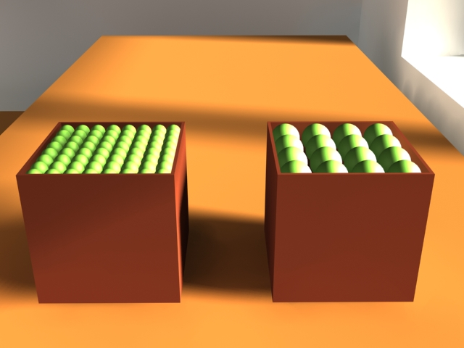
Задача 7.
Два одинаковых ящика наполнили дробью: один крупной, другой мелкой. Масса какого ящика больше? __________________________
___________________ Почему? _____________
_________________________________________ _________________________________________

Slide 11
Задача 7.
Два одинаковых ящика наполнили дробью: один крупной, другой мелкой. Масса какого ящика больше? Масса ящика с мелкой дробью больше. Почему?

Slide 12
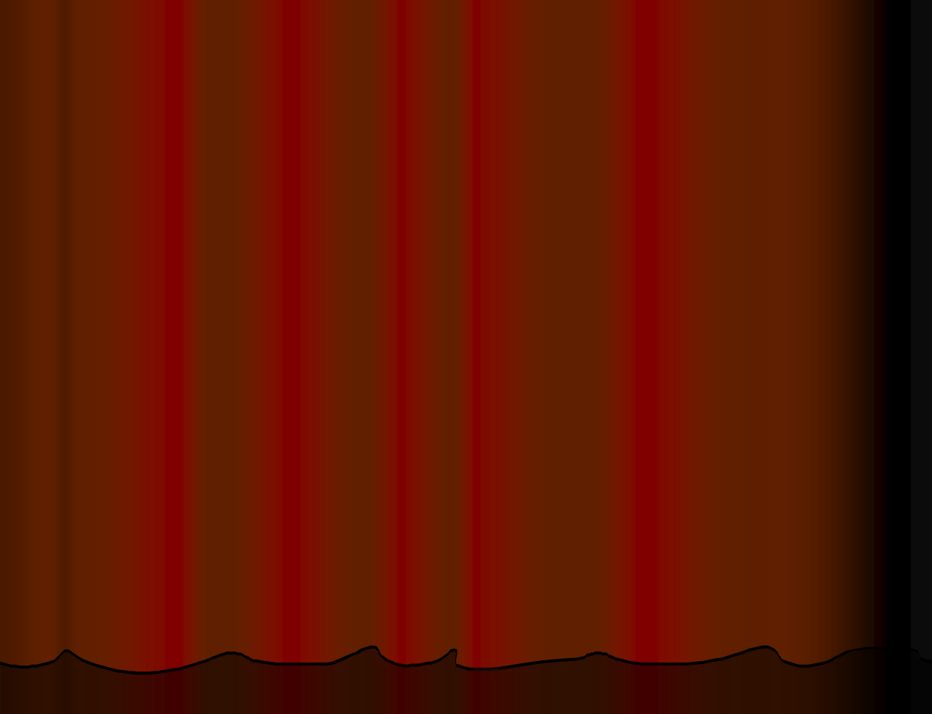
Домашнее задание
Повторить § 21
Прочитайте § 22 - ?
Рабочая тетрадь стр. 45 – 46
Оформить лабораторную работу № 5

